Slide 1
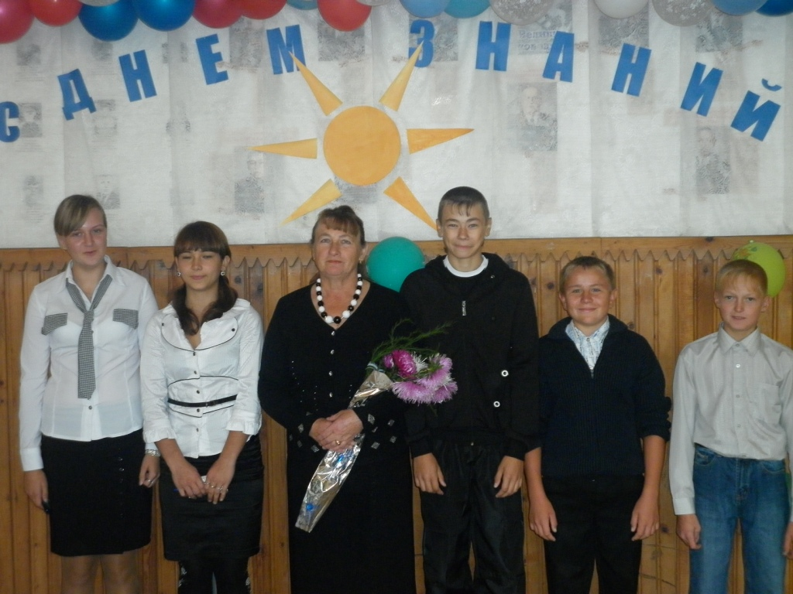
Роль классного руководителя
в духовно-нравственном
воспитании старшеклассников

Slide 2
« В воспитании человека важно добиваться,
чтобы нравственные и моральные истины
были не просто понятны, но и стали бы целью
жизни каждого человека, предметом собственных
стремлений и личного счастья»
И.Ф. Свадковский

Slide 3
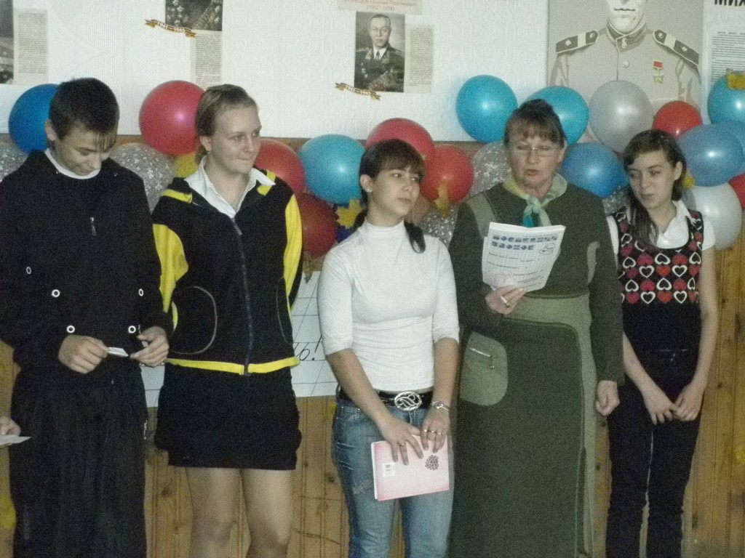
Мы в жизни этой – странники,
Вся жизнь – открытый путь…
Но нет, мы не изгнанники,
Мы всей Вселенной суть!

Slide 4
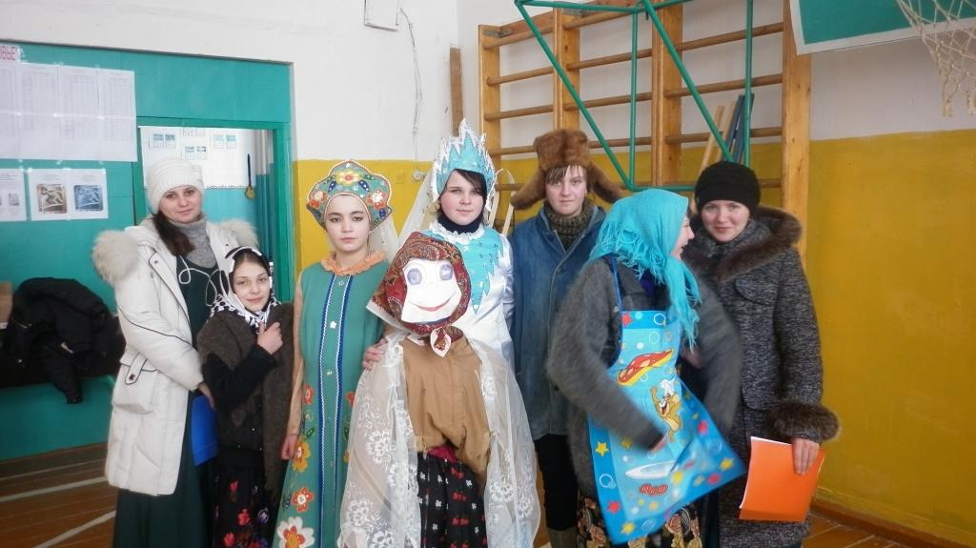
Вопрос духовно- нравственного
воспитания детей является
одной из ключевых проблем,
стоящих перед каждым родителем,
обществом и государством в целом.

Slide 5
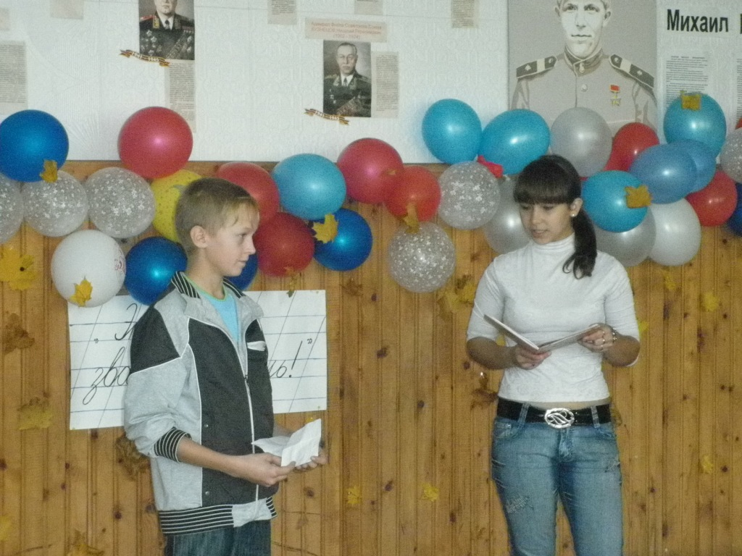
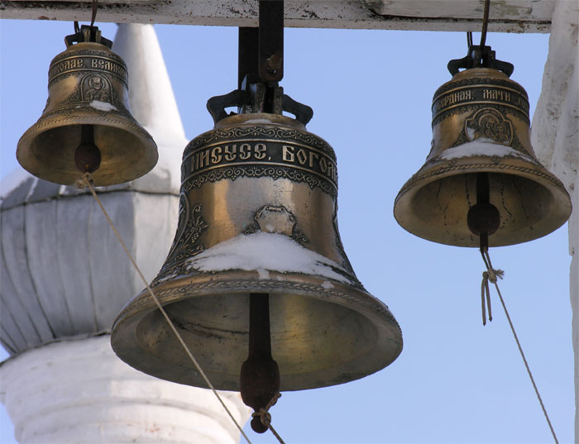
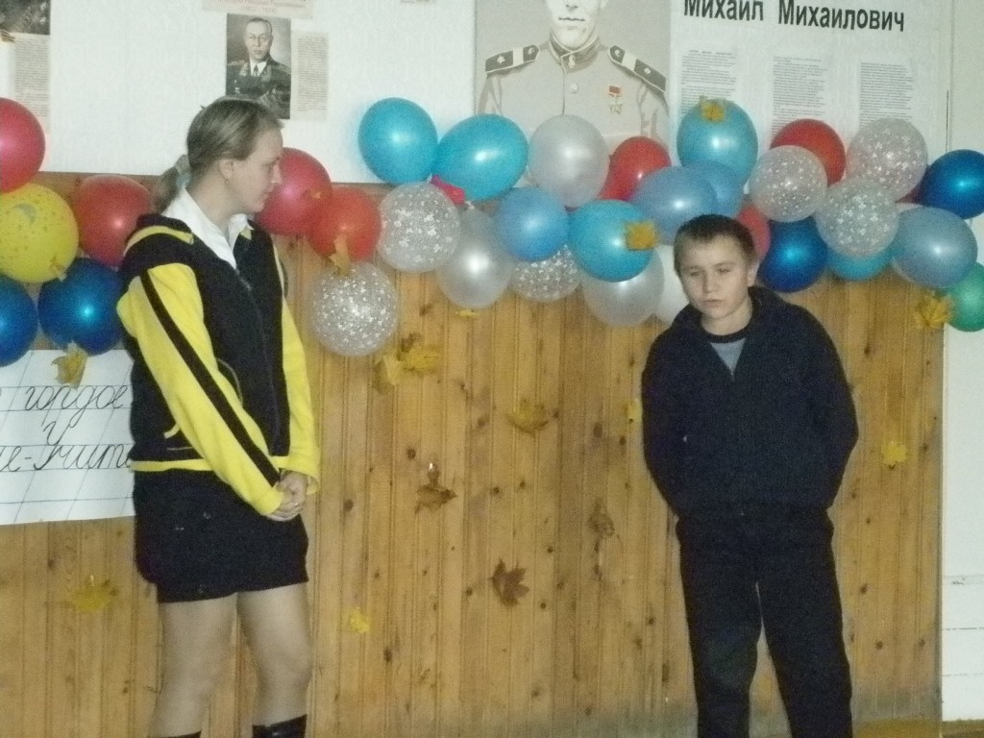

Slide 6
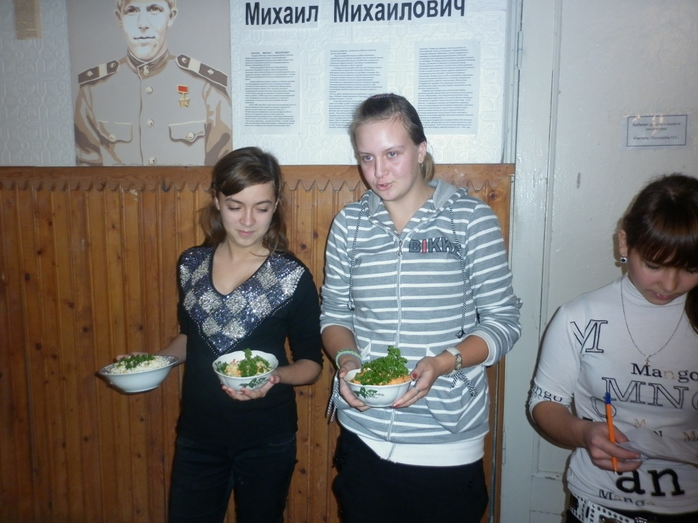
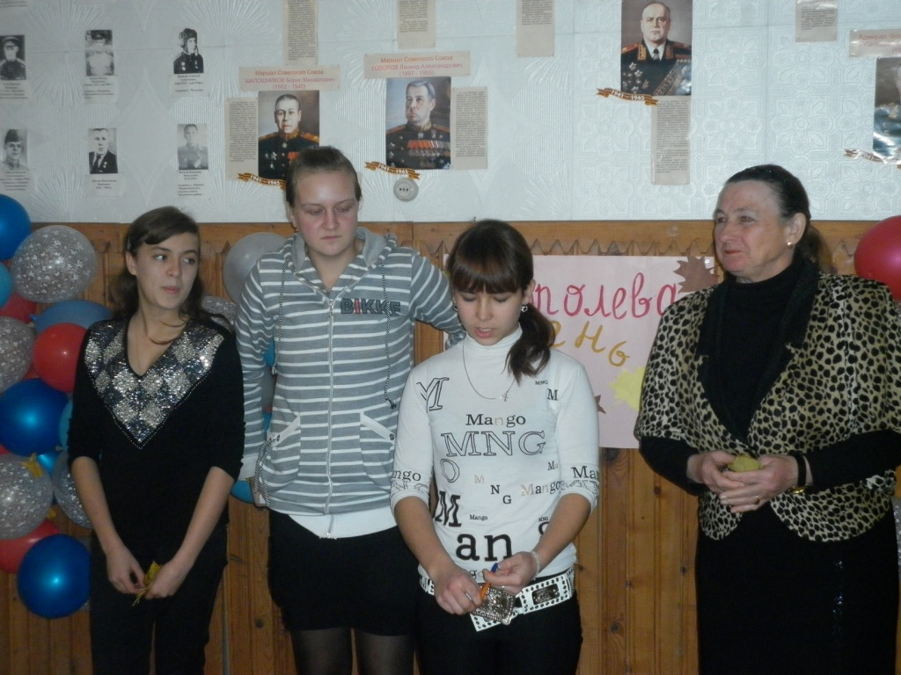

Slide 7
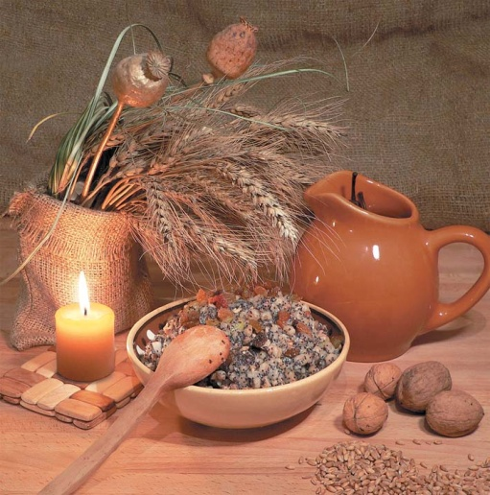
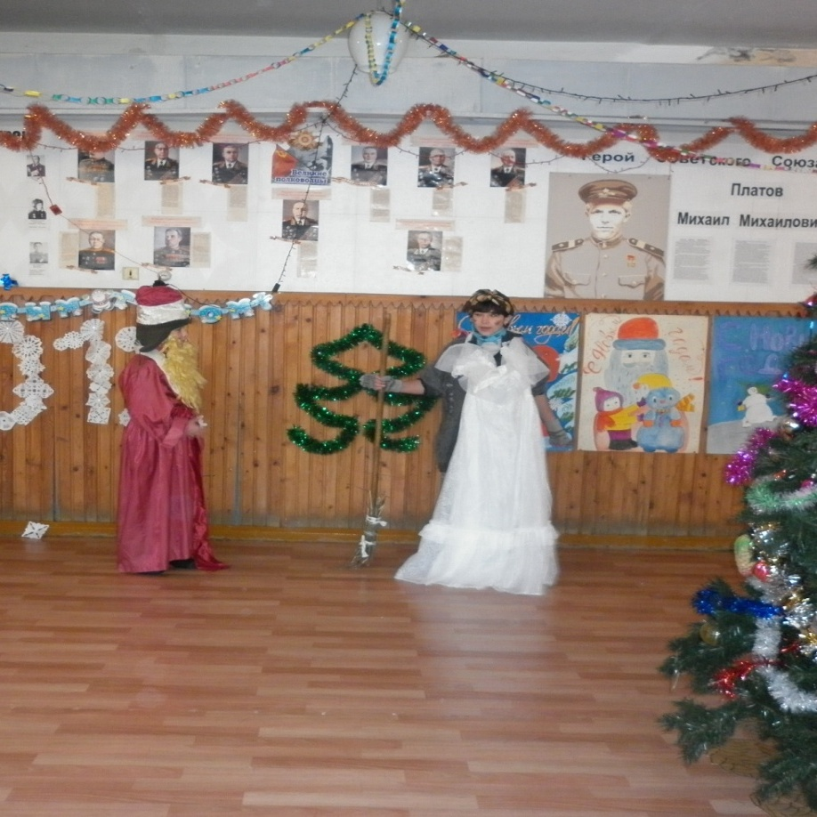
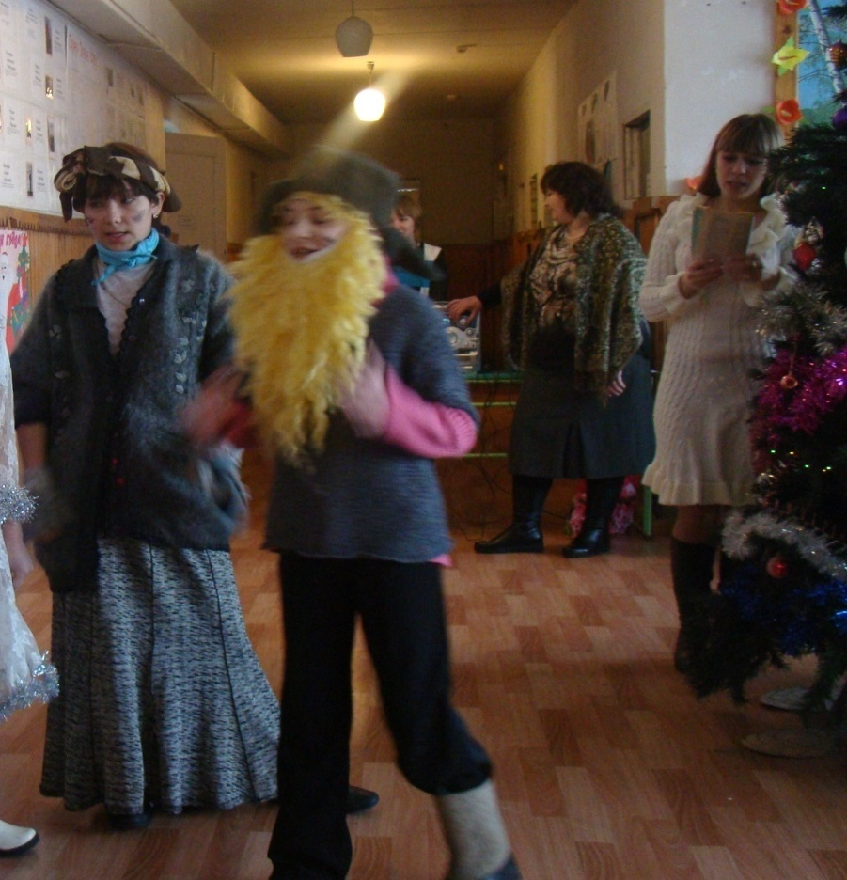

Slide 8
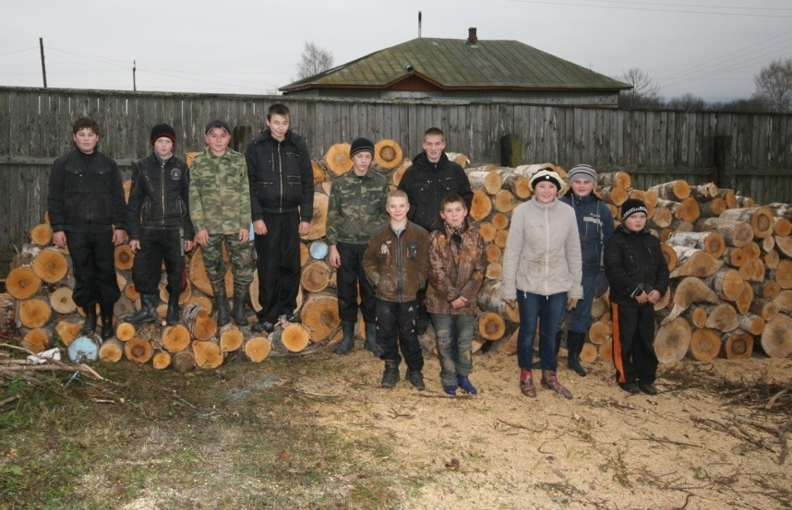
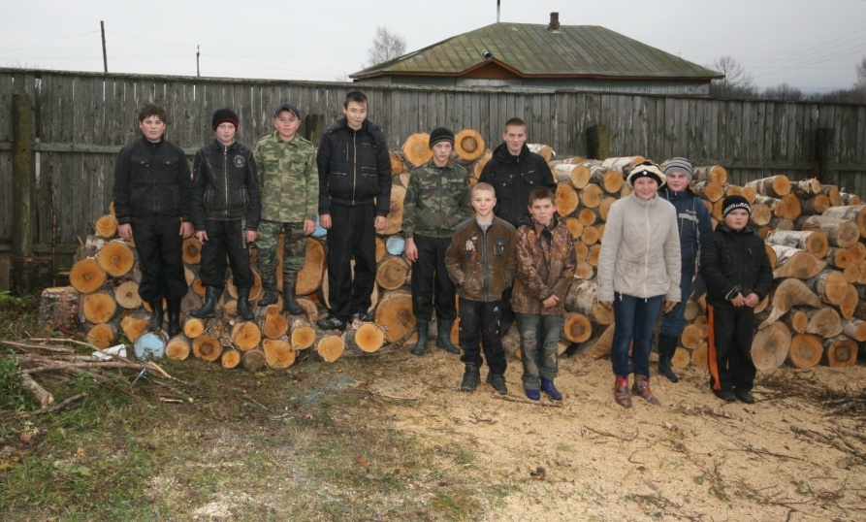

Slide 9
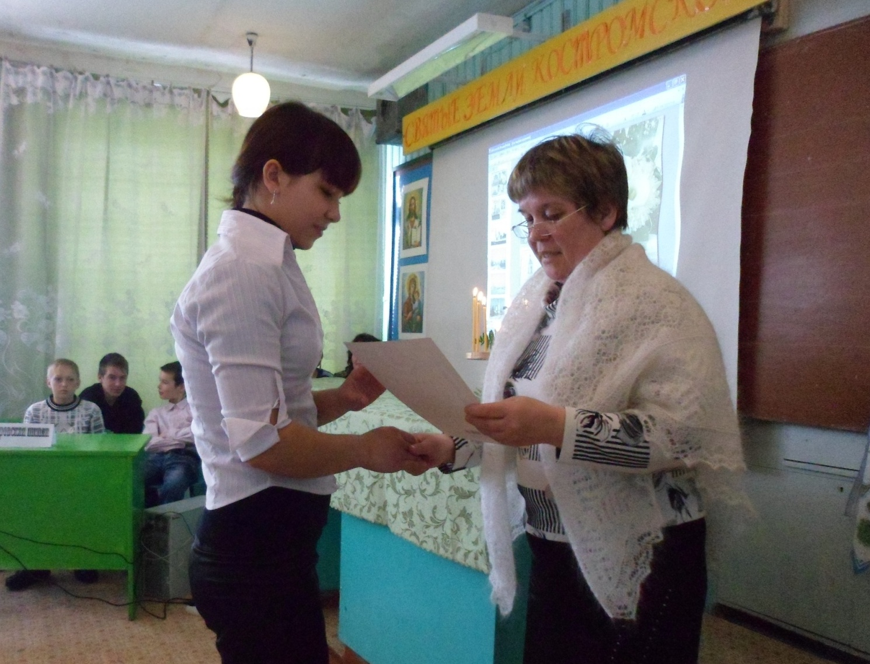

Slide 10
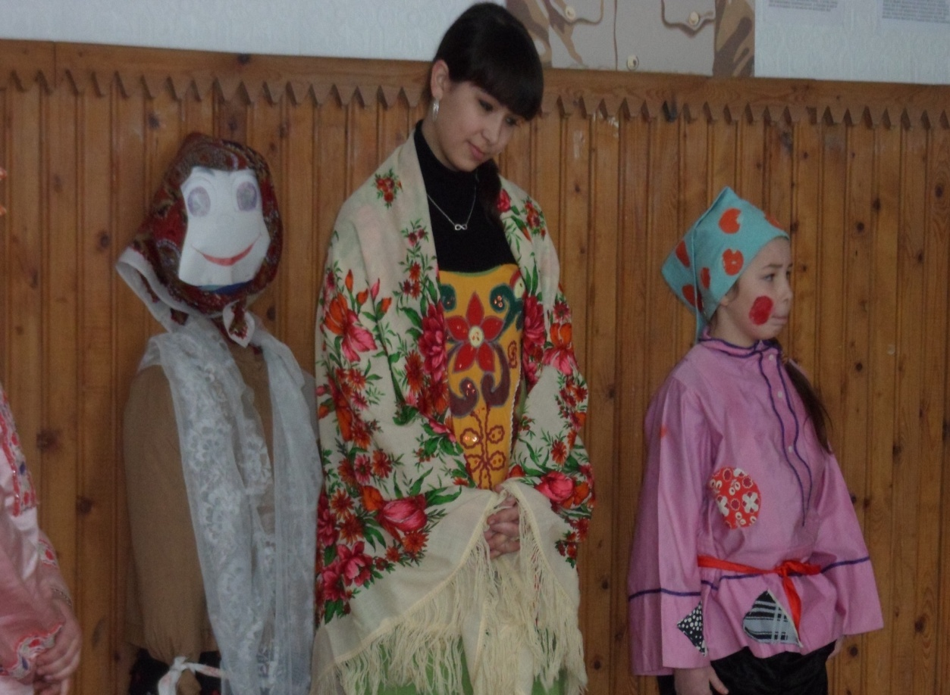
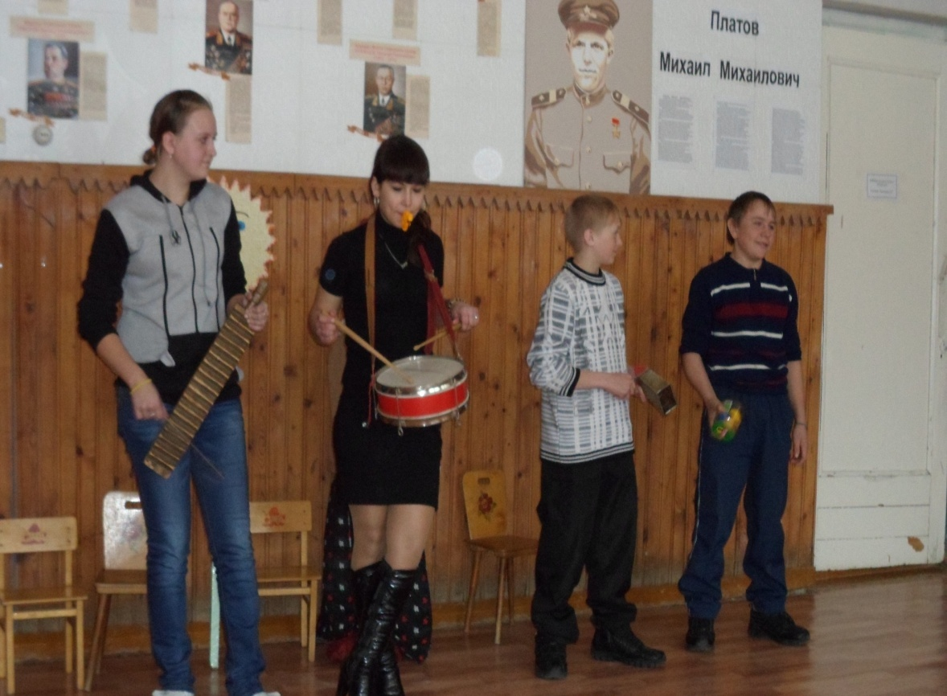

Slide 11
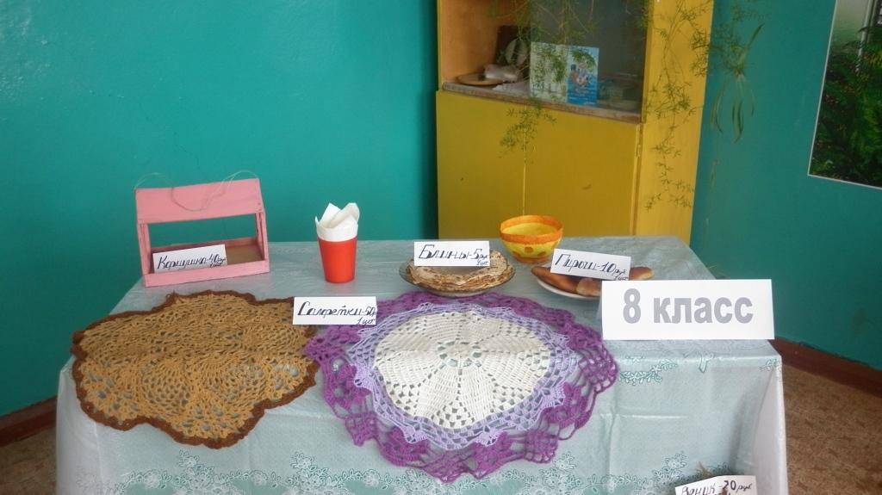
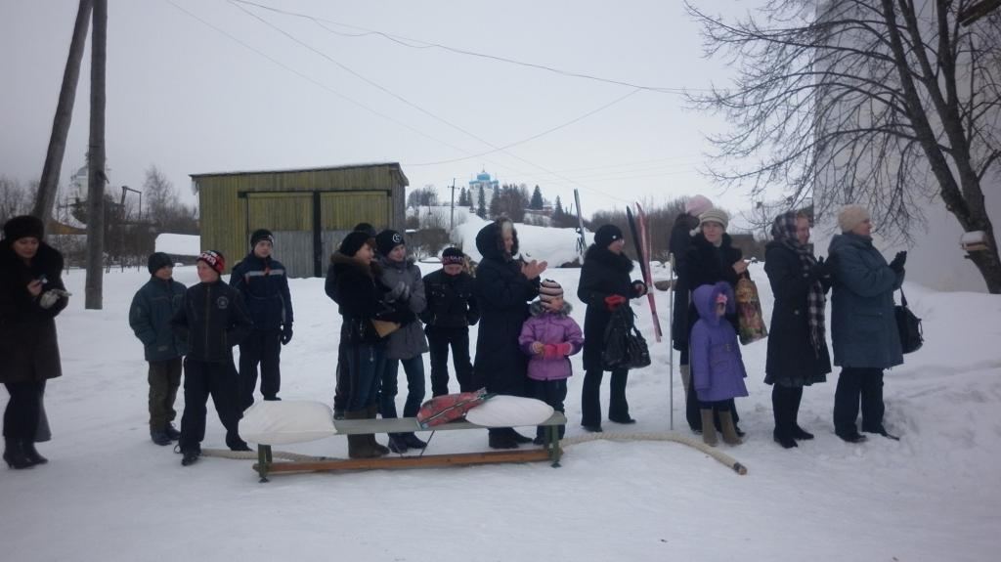

Slide 12
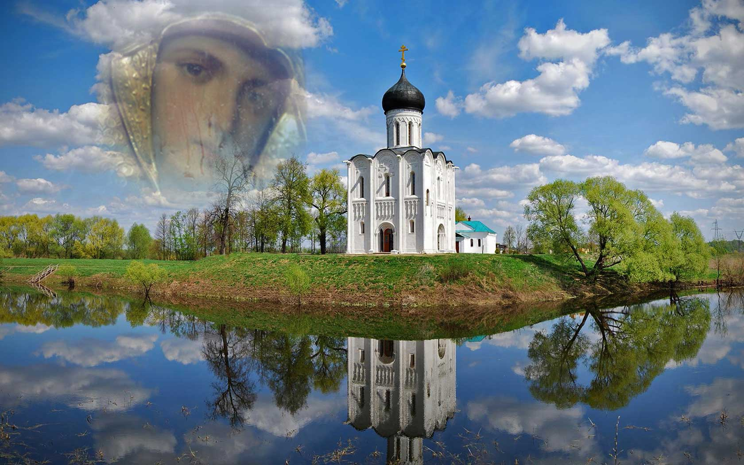
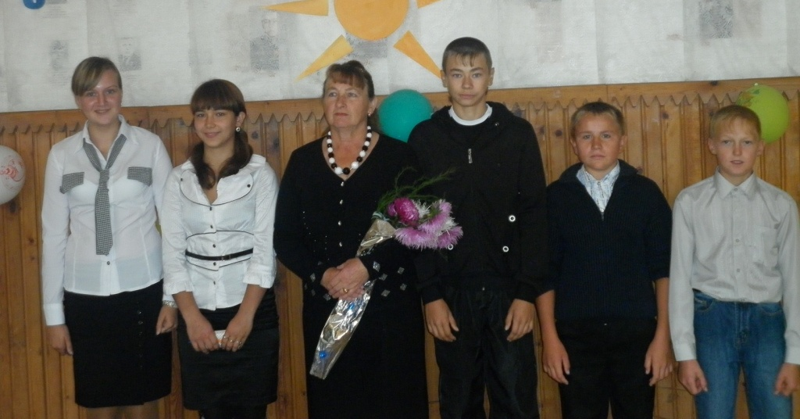
Ведь все мы, в жизни – путники, Дорога – не легка, Но, к счастью, есть заступники И Господа рука!

Slide 13
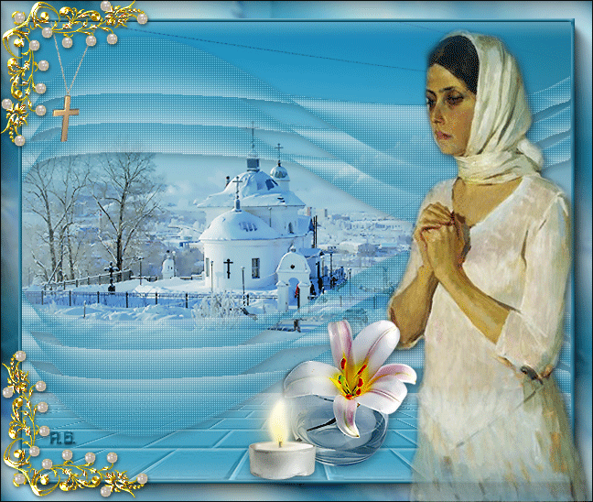

Slide 14
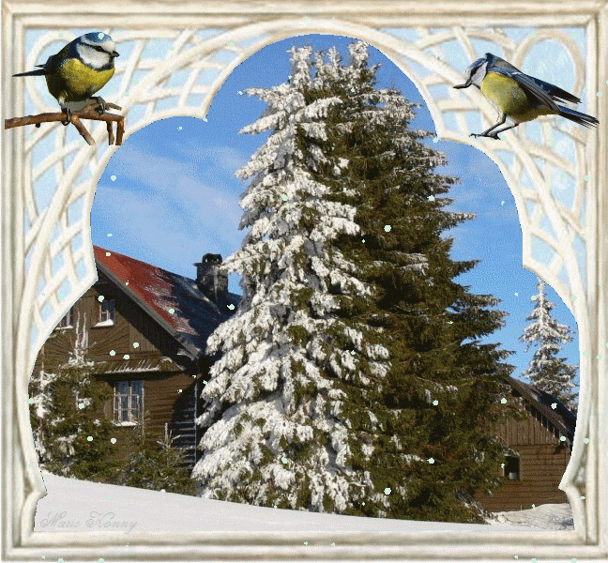
Спасибо за внимание!

